Slide 1
第十一讲 手机平板要兼顾 ——碎片

Slide 2
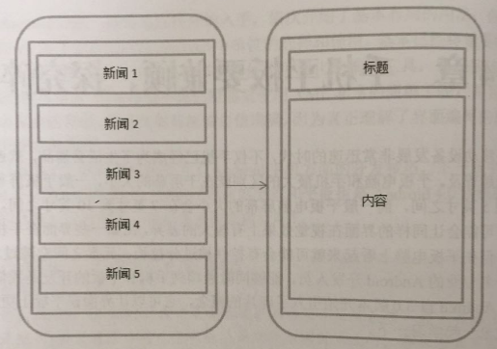
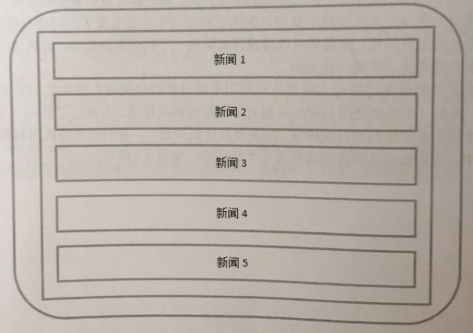
什么是碎片
举例：分别用手机和平板看新闻，如果平板与手机的界面一样设计，不但浪费了空间，而且丑！所以需要同时兼顾
手机 平板

Slide 3
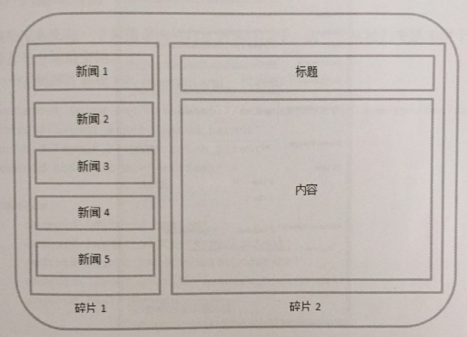
什么是碎片
碎片（Fragment）是一种嵌入在活动当中的UI片段，可以让程序更加合理充分的利用大屏幕空间
与活动相似，可以包含布局，有自己的生命周期
4.0系统的平板可能
存在bug，新建4.2的
平板模拟器

Slide 4
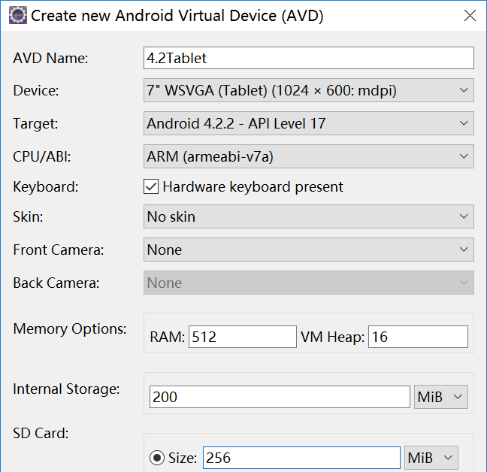
新建4.2平板模拟器

Slide 5
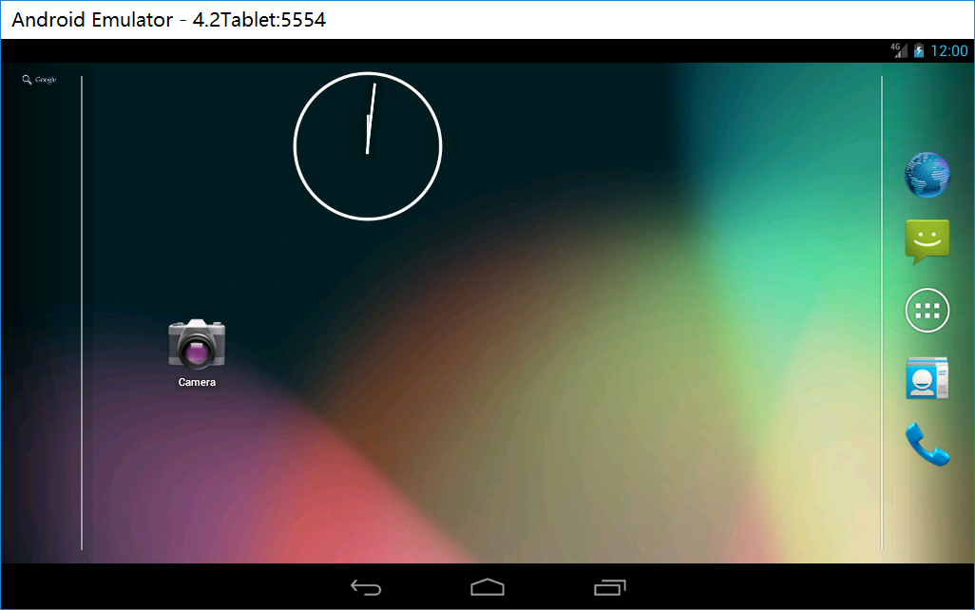
成功启动平板4.2

Slide 6
碎片的简单使用
首先通过ADT自动创建工程FragmentTest
一个碎片可以被理解为一个活动，所以可以新建xml文件对其进行布局
假设我要把平板的屏幕分为左右两个碎片，新建一个左侧碎片布局left_fragment.xml与右侧碎片布局right_fragment.xml
每个碎片布局中分别放置你喜欢的控件

Slide 7
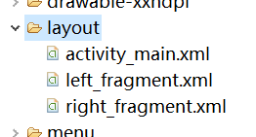
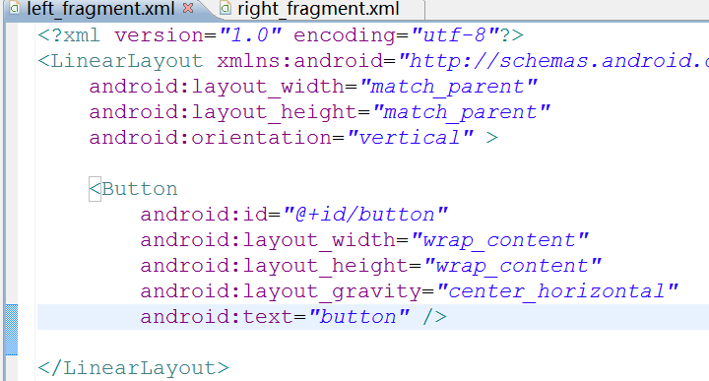
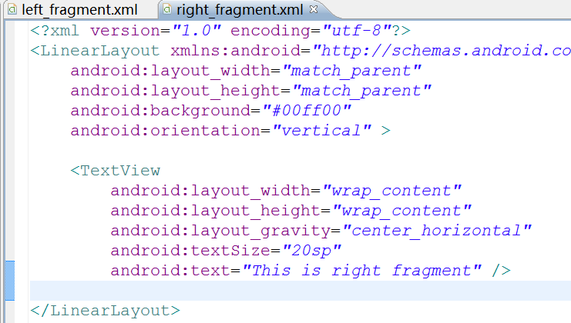
为各个碎片布局

Slide 8
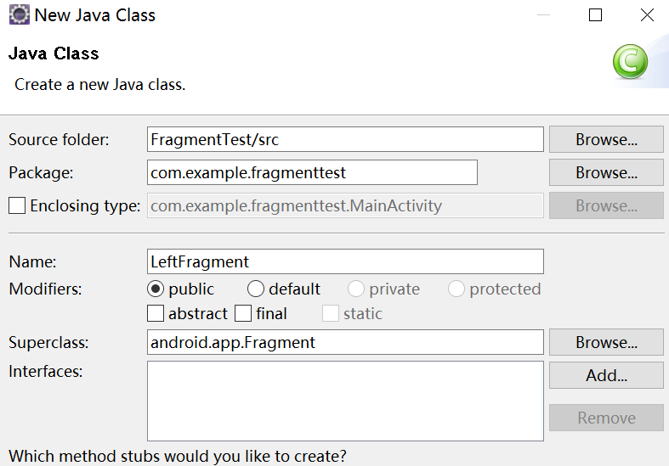
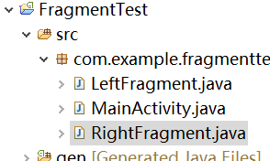
为左右碎片添加类
分别新建LeftFragment、RightFragment类，继承自android.app.Fragment

Slide 9
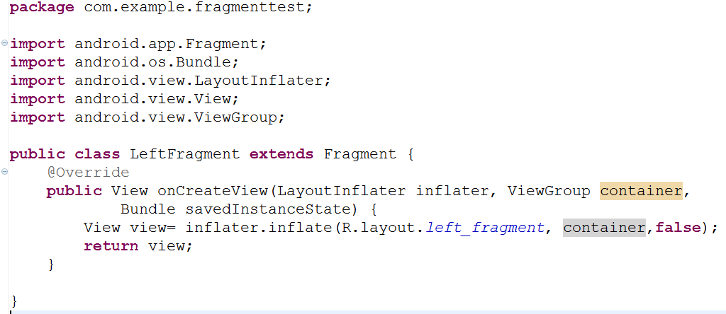
LeftFragment类的代码
仅仅是重写了Fragment类的onCreateView()方法，在这个方法中用inflater将左碎片加载

Slide 10
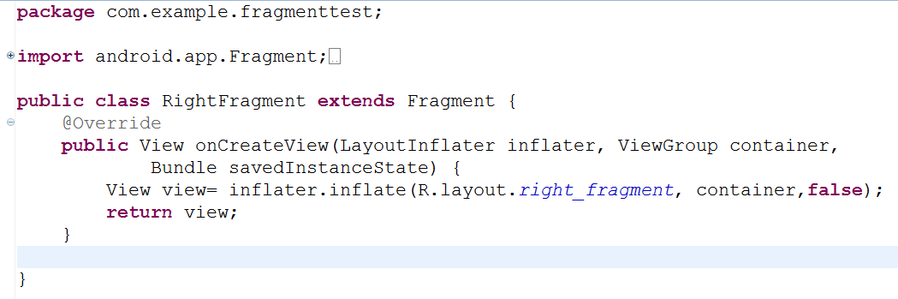
RightFragment类的代码
同理为RightFragment类添加代码

Slide 11
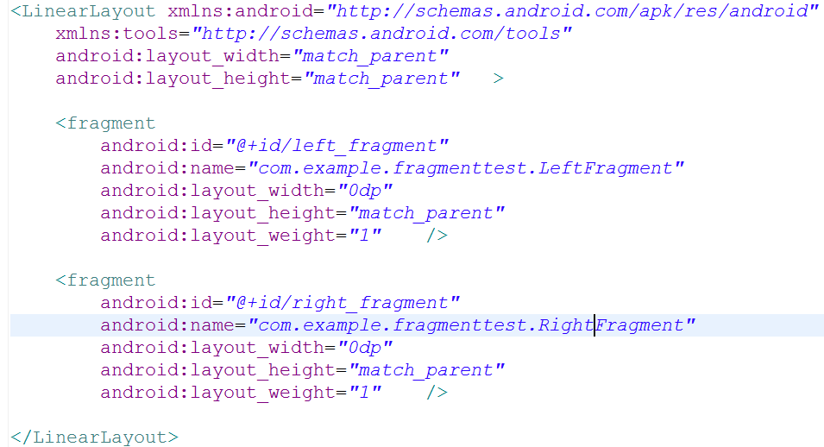
在主活动的xml中添加做好的碎片
name属性指定添加碎片的类名，其他还是熟悉的配方，还是原来的味道

Slide 12
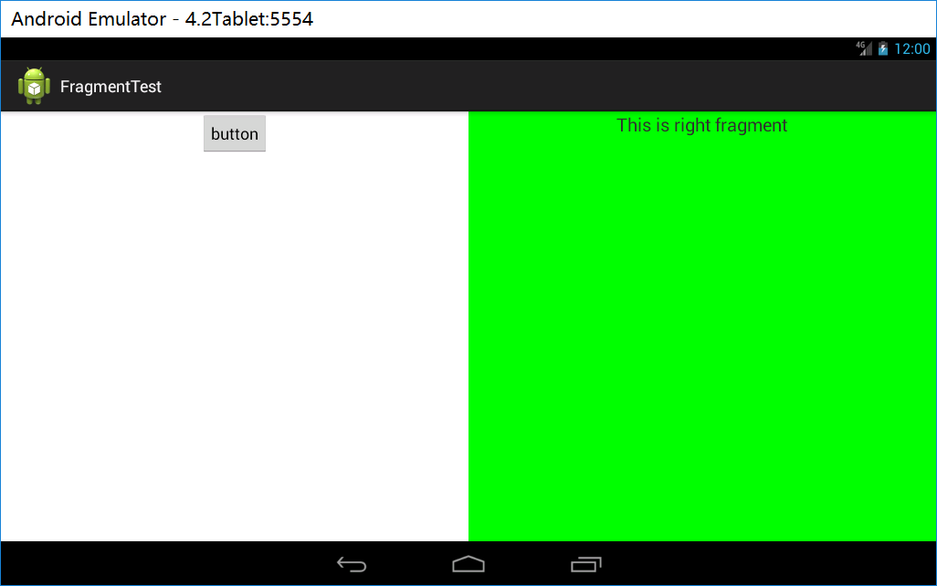
运行结果
如愿以偿地实现了两个碎片平分屏幕
灵活性较差

Slide 13
动态添加碎片
例如点击左侧button，让右侧加载一个碎片
步骤
1、新建待加载的第三个碎片布局
2、新建第三个碎片的类
3、在主布局中动态添加第三个碎片
4、给button添加点击事件

Slide 14
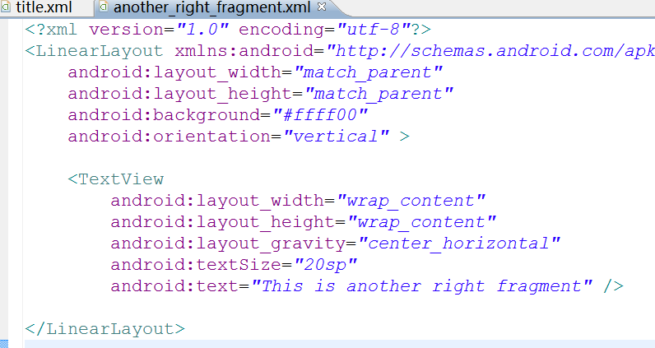
新建第三个碎片布局
命名为another_right_fragment.xml

Slide 15
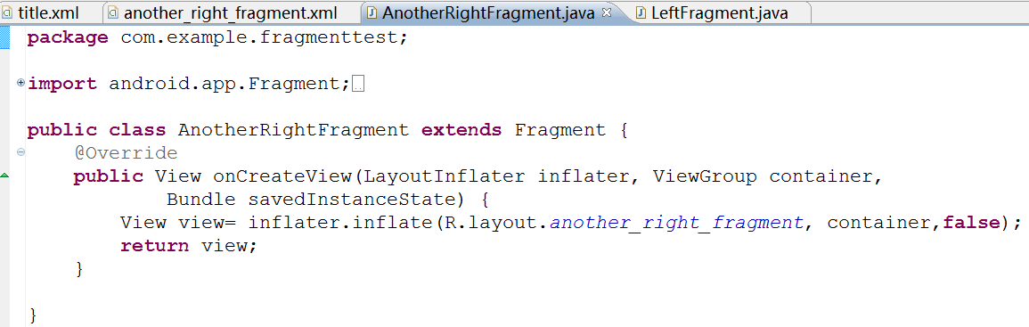
AnotherRightFragment类代码

Slide 16
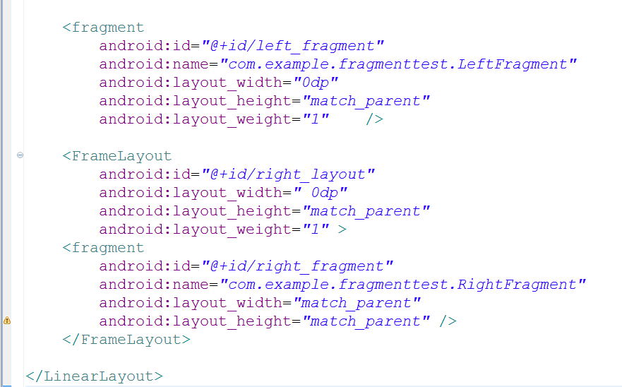
修改主布局
将右碎片放在了FrameLayout布局中

Slide 17
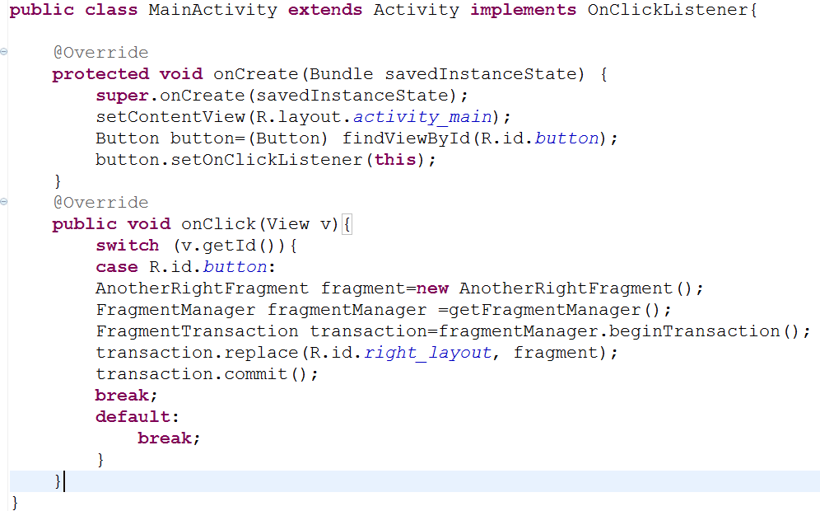
点击button替换FrameLayout中的内容

Slide 18
替换的步骤
1、创建待添加碎片的实例
2、获取到FragmentManager，在活动中可以直接调用getFragmentManager方法得到
3、开启一个transaction
4、replace碎片
5、提交

Slide 19

运行结果
点击按钮前

Slide 20
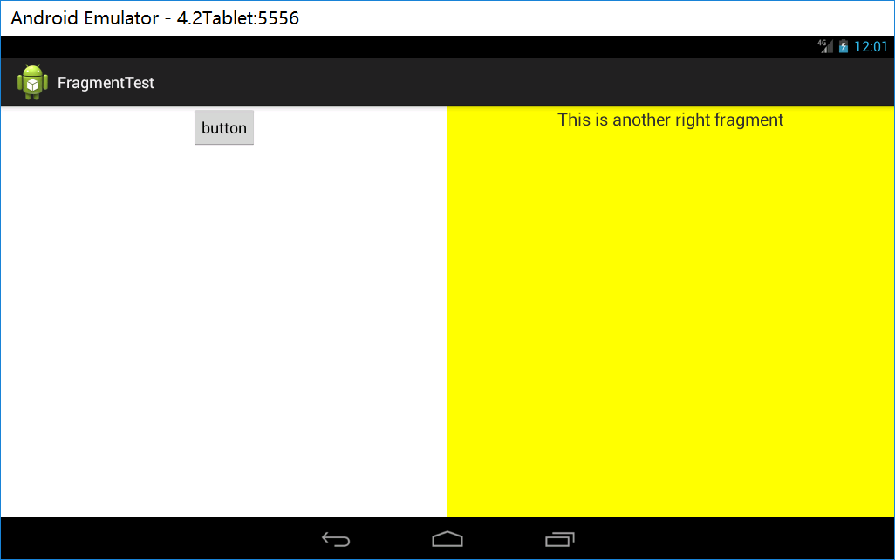
运行结果
点击按钮后

Slide 21
小结
经验值：+3000 （升级！） 目前经验值：9905
级别：菜鸟升级至鸟
赢得宝物：战胜平板兽。拾取平板兽掉落的宝物，九成新平板兽皮Android战袍一套、强力体力恢复剂2瓶、平板兽鄙视丸1颗、全自动新款卡宾枪一支（配有可拆卸代码银弹接口）、全新代码银弹弹夹一个（含70枚代码银弹）。

